Slide 1
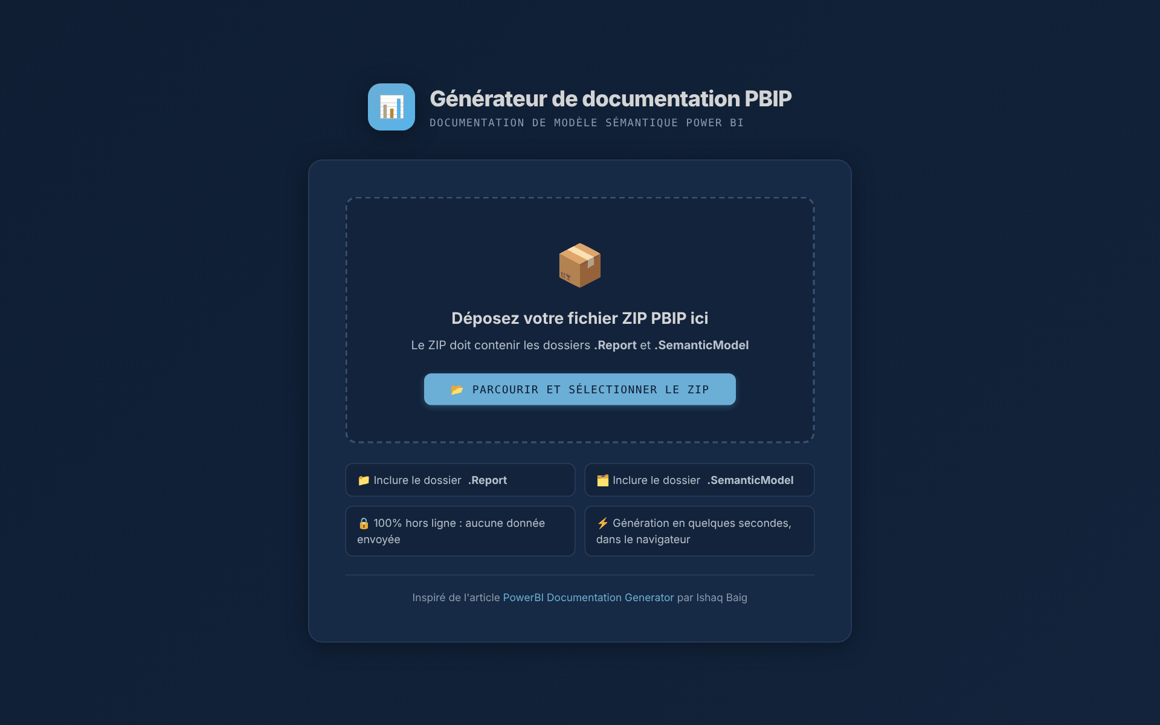
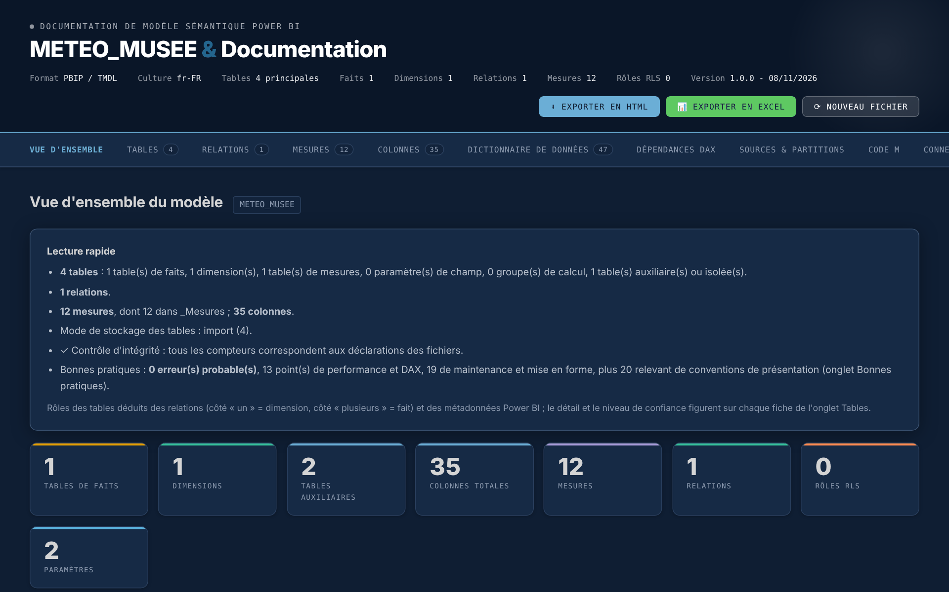
POWER BI · PBIP
Générateur de documentation PBIP
Comprendre l'outil et le faire tourner chez soi
1
16
0
fichier HTML,
sans installation
onglets au plus,
selon le modèle
appel réseau :
tout reste sur le poste
lolita-debug
Novembre 2026 · version 1.0.0 · licence MIT
Support et relecture du code : Claude (Anthropic)
Notes:
Le générateur documente un modèle Power BI enregistré au format PBIP. Un seul fichier HTML, ouvert dans le navigateur : on y dépose le projet zippé, la documentation apparaît en quelques secondes. Rien n'est installé, rien n'est envoyé.

Slide 2
Pourquoi cet outil
✕
Documentation manuelle
La réponse
Longue à produire, rarement tenue à jour au rythme des évolutions du modèle.
Une documentation produite à partir du modèle réel, pas déclarée à la main.
Un seul fichier HTML : aucune installation, aucun droit administrateur.
Aucune donnée ne quitte le poste : tout est traité dans le navigateur.
Un contrôle d'intégrité qui dit quand l'extraction est incomplète.
Exportable en HTML pour partager, en Excel pour trier et filtrer.
✕
Connaissance non transmise
Elle repose sur la mémoire de la personne qui a construit le modèle.
✕
Sécurité difficile à auditer
Objectif : rendre visible la partie immergée du modèle, pour le maintenir, le transmettre et le fiabiliser.
Rôles RLS et connexions externes sont dispersés, invisibles sans ouvrir Power BI Desktop.
Notes:
Trois constats de départ, une réponse. L'objectif n'est pas de remplacer la documentation fonctionnelle, mais de rendre visible ce qui est déjà dans le modèle.

Slide 3
Le lancer en 4 gestes
1
Enregistrer en PBIP
Power BI Desktop : Fichier › Enregistrer sous › Power BI Project (.pbip). Le modèle doit être au format TMDL (dossier definition/).
2
Supprimer cache.abf
Dans .SemanticModel/.pbi : il contient les données importées, inutiles à l'outil, et alourdit le ZIP.
3
Compresser en ZIP
Les dossiers .Report et .SemanticModel, ou le dossier parent du projet.
4
Ouvrir et déposer
Testé avec Chrome et Chromium ; Edge repose sur le même moteur. Firefox et Safari : non testés.
Double-clic sur generateur_documentation_francais.html, puis glisser le ZIP.
Modèle au format model.bim ? L'outil le dit clairement : activer le format TMDL, réenregistrer, refaire le ZIP.
Notes:
Le format PBIP existe depuis Power BI Desktop de juin 2023, d'abord en préversion. L'outil lit le modèle au format TMDL ; s'il trouve un model.bim, il affiche un message explicite.

Slide 4
16 onglets, en quatre familles
Un onglet sans contenu (pas de rôle de sécurité, pas de groupe de calcul…) n'est pas affiché.
Structure
Logique métier
Sources et gouvernance
Rapport et qualité
5 onglets
4 onglets
5 onglets
2 onglets
Vue d'ensemble
Mesures
Sources & partitions
Pages du rapport
Tables
Dépendances DAX
Code M
Bonnes pratiques
Colonnes
Groupes de calcul
Connexions
Relations
Paramètres de champ
Sécurité (RLS)
Paramètres & expressions
Dictionnaire de données
Notes:
Les 16 onglets regroupés par usage. La documentation s'exporte en HTML, le plus complet, ou en Excel (dix feuilles en français).

Slide 5
Par où commencer
La vue d'ensemble s'affiche à l'ouverture. Ensuite, selon le besoin :
1
Retrouver ou copier une formule
→
Mesures
2
Modifier ou supprimer un champ sans rien casser
→
Dépendances DAX (vue inverse)
3
Comprendre un total incohérent ou un filtre qui ne se propage pas
→
Relations
4
Savoir d'où viennent les données, et s'il faut une passerelle
→
Connexions
Chercher un champ dans tout le modèle
→
Dictionnaire de données
Vue d'ensemble : synthèse chiffrée, sources, et contrôle d'intégrité de l'extraction.
5
Notes:
Cinq besoins fréquents, cinq onglets. La vue inverse des dépendances répond à la question « puis-je supprimer cette colonne ? », avec une réserve : l'usage dans les visuels n'est pas pris en compte.

Slide 6
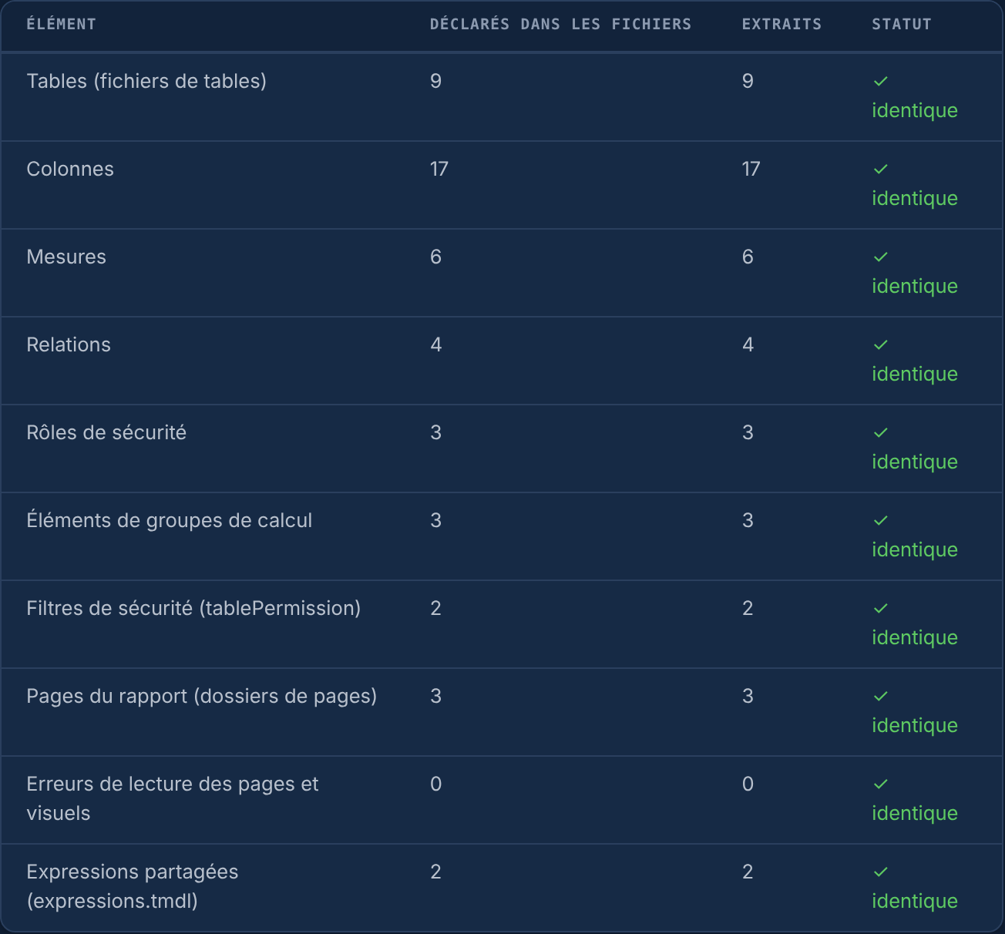
Comment ça marche
1
2
3
4
5
Dépôt du ZIP
›
Lecture en mémoire
›
Analyse du modèle
›
Analyse du rapport
›
Rendu et export
Le projet PBIP zippé est glissé dans la page.
JSZip décompresse le ZIP dans le navigateur.
Fichiers TMDL : tables, mesures, relations, rôles, sources, groupes de calcul.
Pages et visuels, au format PBIR ou PBIR-Legacy.
Documentation interactive, export HTML ou Excel (ExcelJS).
Un choix assumé : des expressions régulières
Le garde-fou
Le TMDL est un format texte propre à Power BI, ni XML ni JSON. Le lire par motifs garde l'outil léger et autonome.
Revers : un cas inhabituel peut échapper à la détection.
Une seule détection des sources, partagée par tous les onglets et l'export Excel.
Le contrôle d'intégrité recompte chaque type d'objet dans les fichiers et le compare à ce que l'outil a extrait. Un écart s'affiche : la documentation ne se tait pas.
Notes:
Le garde-fou : le contrôle d'intégrité recompte directement dans les fichiers les tables, colonnes, mesures, relations, rôles, filtres de sécurité, éléments de groupes de calcul et pages, puis compare avec ce que l'outil a extrait. Il repère un objet manquant, pas une valeur mal lue à l'intérieur d'un objet.

Slide 7
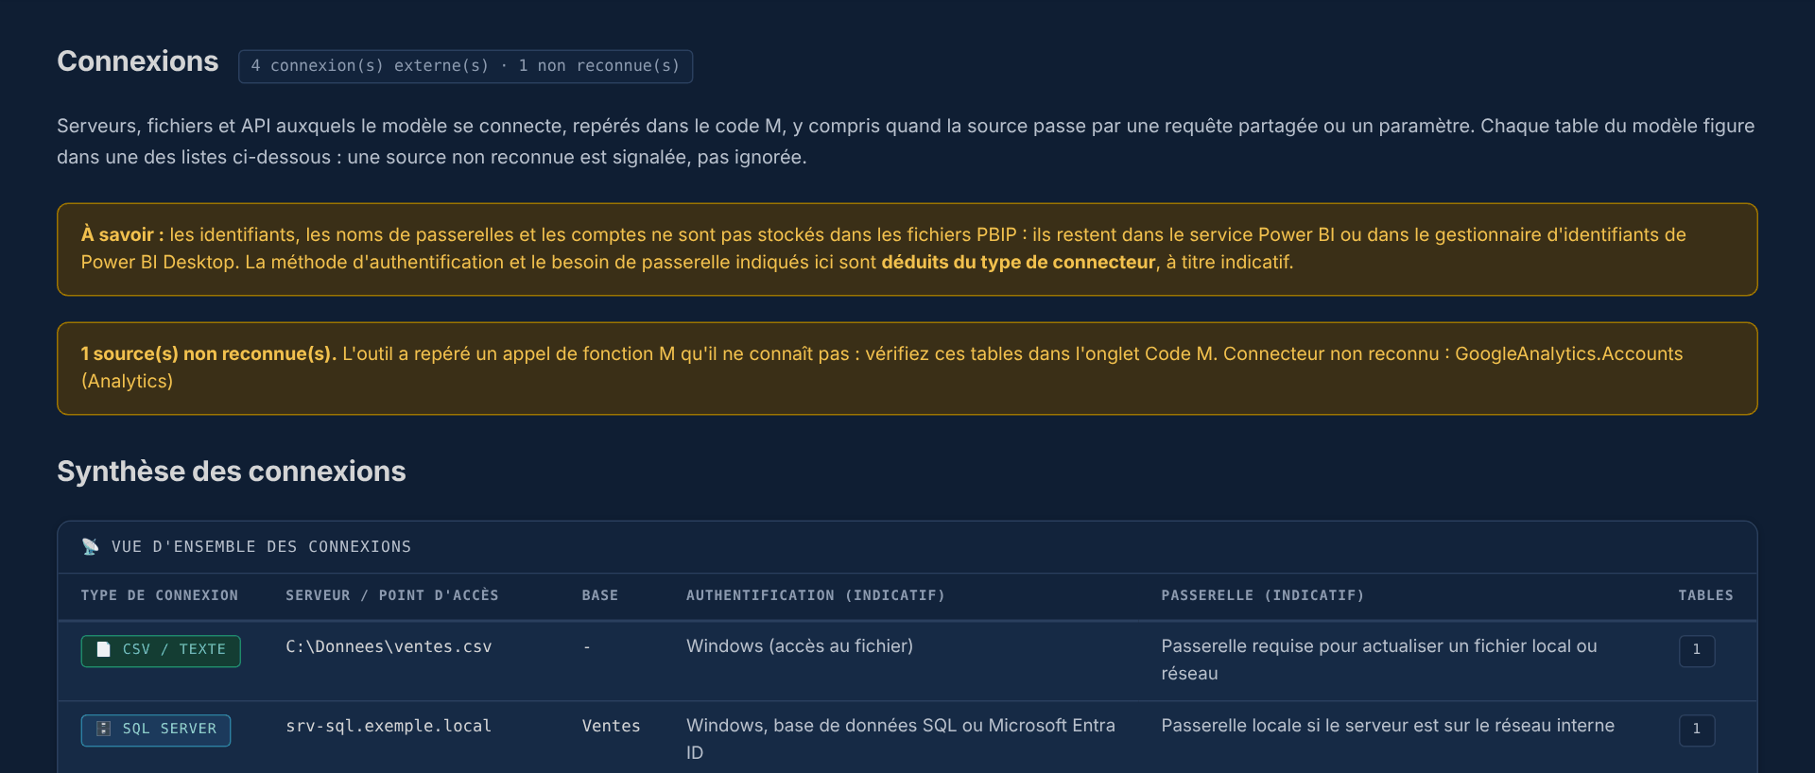
Connexions et sécurité : rien d'oublié sans le dire
Connexions
Requêtes partagées et paramètres suivis jusqu'au serveur, au fichier ou à l'URL.
Fichiers, dossiers, SQL, SharePoint, Web, OData, Fabric, Databricks…
Source inconnue : signalée « non reconnue », jamais ignorée.
Projet de test fictif : CSV, SQL, dossier, API derrière une requête partagée, et un connecteur inconnu signalé.
Sécurité (RLS)
Rôles et filtres DAX, y compris sur plusieurs lignes.
Tables atteintes par chaque filtre, en suivant les relations du modèle.
Membres des rôles jamais affichés (souvent des adresses de messagerie).
Authentification et passerelle : déduites du connecteur, à titre indicatif.
Notes:
Deux onglets utiles pour une revue de sécurité ou de gouvernance. La propagation des filtres de sécurité est calculée sur la définition du modèle : à confirmer avec « Afficher en tant que rôle » dans Power BI Desktop.

Slide 8
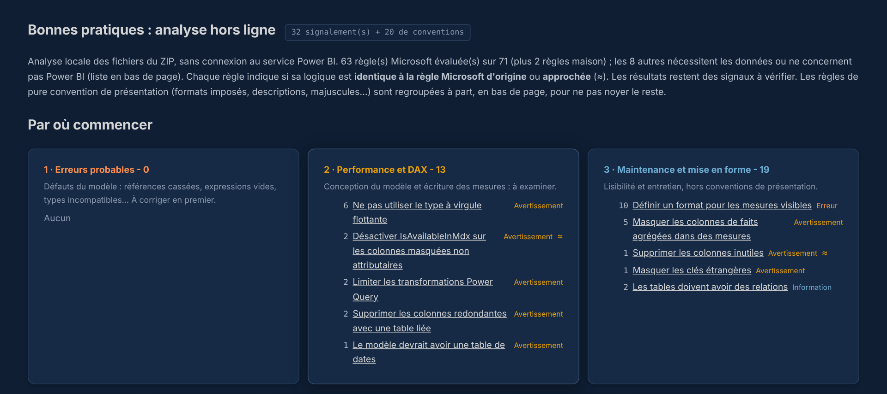
L'onglet Bonnes pratiques
Ordre de lecture
1
Erreurs probables
références cassées, expressions vides, types incompatibles
2
Performance et DAX
conception du modèle et écriture des mesures
3
Maintenance et mise en forme
63 règles du fichier publié par Microsoft (licence MIT), plus 2 règles maison, évaluées sans aucune donnée. 8 règles demandent des données : listées, pas évaluées.
formats, colonnes inutiles, clés visibles
Ce sont des signaux à vérifier, pas des erreurs certaines.
Les conventions de présentation sont regroupées à part, en bas de page, pour ne pas noyer le reste.
Notes:
Chaque règle indique si sa logique est identique à la règle Microsoft d'origine ou approchée. Une règle peut être masquée ; ce choix est retenu dans le navigateur.

Slide 9
Quand s'en servir
Après chaque évolution du modèle
Avant un audit de sécurité ou RGPD
La documentation se refait en quelques secondes.
Rôles RLS, filtres et connexions externes réunis au même endroit.
Pour passer la main sur un modèle
Pour une revue de gouvernance
Une personne qui arrive comprend le modèle sans dépendre de celle qui l'a construit.
La liste des serveurs, fichiers et API auxquels le modèle se connecte.
Bonne habitude : régénérer la documentation à chaque mise en production du modèle, et la conserver avec la version correspondante (par exemple dans le même dépôt Git).
Notes:
Quatre situations où la documentation fait gagner du temps. Attention au partage : un export contient les métadonnées de connexion.

Slide 10
Le lancer chez soi : réponses courtes
Le ZIP est refusé ?
Le ZIP est trop lourd ?
Il manque .SemanticModel/definition/model.tmdl : dossier absent du ZIP, ou modèle encore en model.bim.
Supprimer cache.abf ; le dossier StaticResources (images) peut aussi être retiré.
Faut-il Internet ?
Une source manque ?
Non. L'outil fonctionne hors connexion et n'envoie rien : vérifiable dans l'onglet Réseau du navigateur.
Elle apparaît « non reconnue » dans Connexions. Ouvrir une issue avec un projet anonymisé.
Un compteur en écart ?
Partager la documentation ?
Le contrôle d'intégrité l'affiche : la documentation de cet objet est incomplète, à vérifier dans les fichiers.
Export HTML (le plus complet) ou Excel. Il contient serveurs et chemins : à diffuser avec précaution.
Quel navigateur ?
Vérifier après une modification ?
Chrome ou Chromium, testés ; Edge, même moteur. Firefox et Safari non testés.
python tests/test_generateur.py : 26 contrôles sur un projet fictif (Playwright et Chromium requis).
Notes:
Les questions les plus probables au premier usage. Le test automatique sert surtout à qui modifie le code de l'outil.

Slide 11
Forces et limites, dites clairement
Ce que l'outil apporte
Ses limites
✓
Confidentialité par construction
!
Analyse par motifs de texte
aucun appel réseau, rien ne quitte le poste
un cas TMDL inhabituel peut échapper à la détection
✓
Zéro friction
!
Dépendances DAX estimées
pas d'installation, pas de droits administrateur
directes seulement, sans l'usage dans les visuels
✓
Toujours à jour
!
Passerelle et authentification
tout est lu dans le modèle réel, rien n'est déclaré à la main
déduites du connecteur, à titre indicatif
✓
Échecs visibles
!
Modèle TMDL uniquement
contrôle d'intégrité, sources non reconnues signalées
un .pbix ou un model.bim doit être réenregistré
✓
Testé
!
Navigateurs
26 contrôles automatiques sur un projet fictif de cas limites
seuls Chrome et Chromium sont testés
Notes:
Les limites sont aussi dans le README. Les deux principales : la lecture par motifs de texte, compensée par le contrôle d'intégrité, et les dépendances DAX, à vérifier avant toute suppression.

Slide 12
Historique, tests et crédits
Corrections avant la version 1.0.0
Crédits
Problème constaté | Correction
17 tables détectées sur 43 | Commentaire TMDL qui cassait la détection
Pages du rapport dans le désordre | Ordre lu dans pages.json
Connexions oubliées sans message | Détection unique, sources inconnues signalées
Groupes de calcul mal lus | Syntaxe TMDL officielle
Schéma de sécurité figé | Propagation calculée sur les relations
Faux positifs dans les dépendances | Commentaires et chaînes ignorés
Export Excel en anglais | Feuilles et en-têtes en français
Conception et code : lolita-debug ; support et relecture du code : Claude (Anthropic)
Idée de départ : article « PowerBI Documentation Generator », Ishaq Baig (Medium)
Lecture des ZIP : JSZip (MIT)
Export Excel : ExcelJS (MIT)
Règles de bonnes pratiques : BPARules.json, Microsoft (MIT)
Licence de l'outil : MIT ; détail dans THIRD-PARTY.md
Notes:
Les corrections de la relecture finale ont un test automatique associé dans tests/test_generateur.py, sauf l'export Excel, contrôlé à la main.

